Slide 1
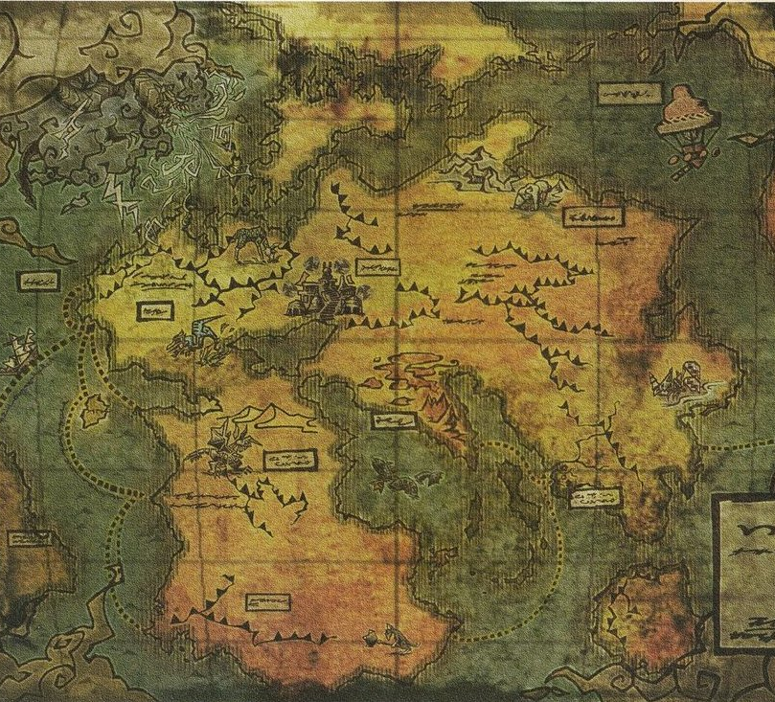
Dissocier pour rassembler – Épistémologie de la cartographie dans le contexte vidéoludique
Doctorales du CREM – 31 mars & 1er avril 2025
Lucas Friche – CREM et Liège Game Lab
Thèse en sciences de l’information et de la communication - D4

Slide 2
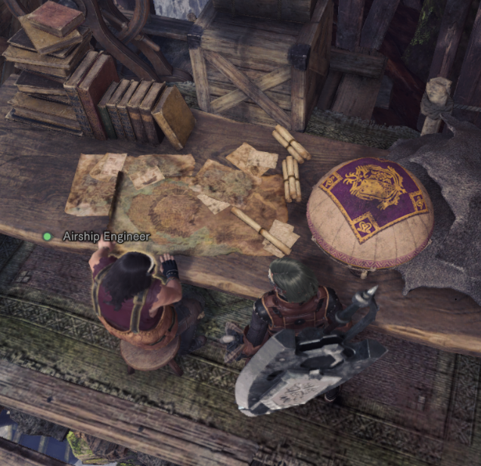
Contexte – entre SIC et géographie
Thèse portant sur les représentations des territoires et de la cartographie dans le jeu vidéo.
Analyse de contenu comparée entre différents épisodes de la licence Monster Hunter (Capcom, depuis 2004).
Épistémologie ici définie comme ce qui « interroge la nature et la valeur des principes, des concepts, des méthodes, et des résultats des sciences. » résultant en un discours « réflexif » sur les sciences comme un discours « critique » sur ces dernières (Soler, 2019, pp.15-16).

Slide 3
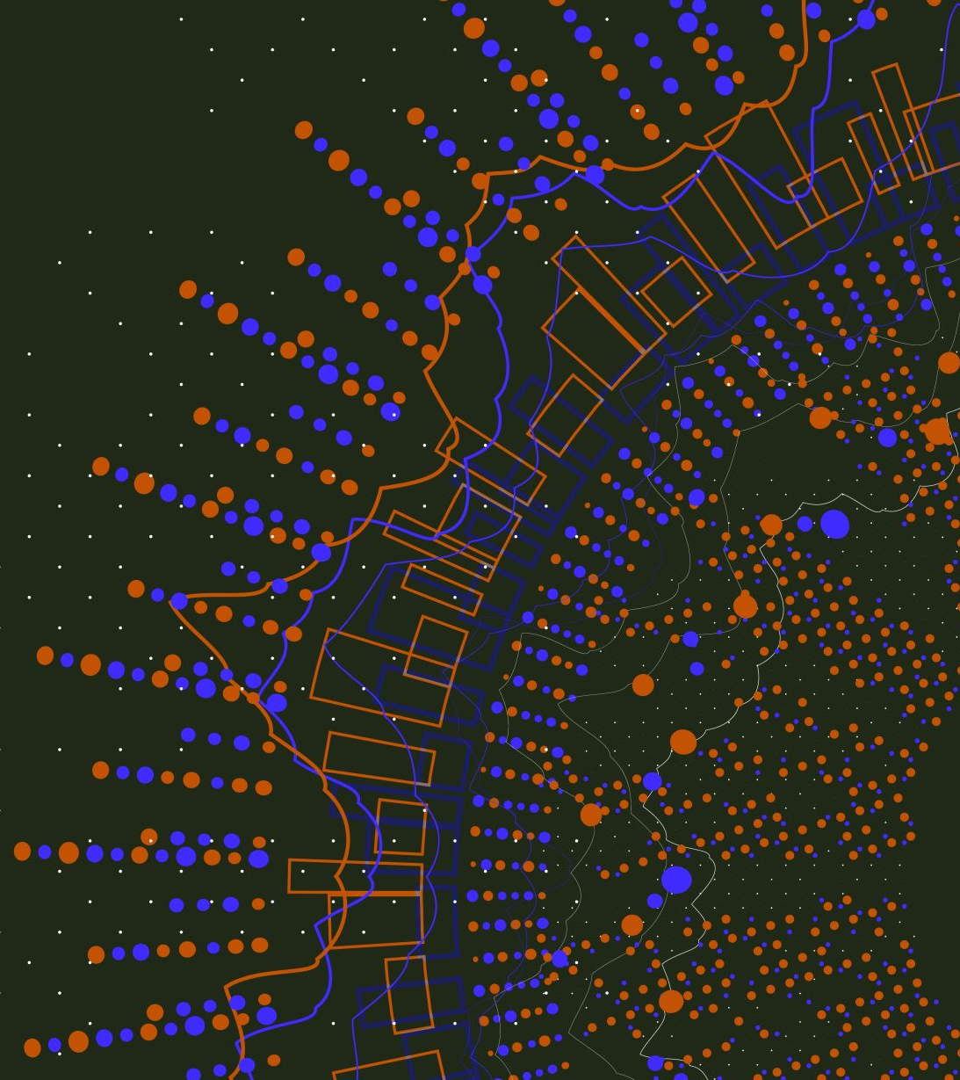
Quelques définitions :
« La cartographie est la discipline artistique, scientifique et technique, ayant pour objet la construction de cartes. » (Lambert et Zanin, 2016, p.12).
Carte : « La carte est une représentation géométrique conventionnelle, […] ; c’est aussi un document portant cette représentation ou une partie de cette représentation sous forme d’une figure manuscrite, imprimée ou réalisée par tout autre moyen. » (Béguin et Pumain, 2017, p.14).

Slide 4
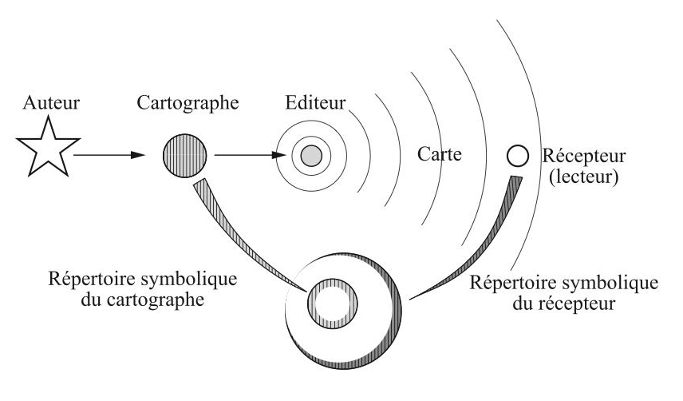
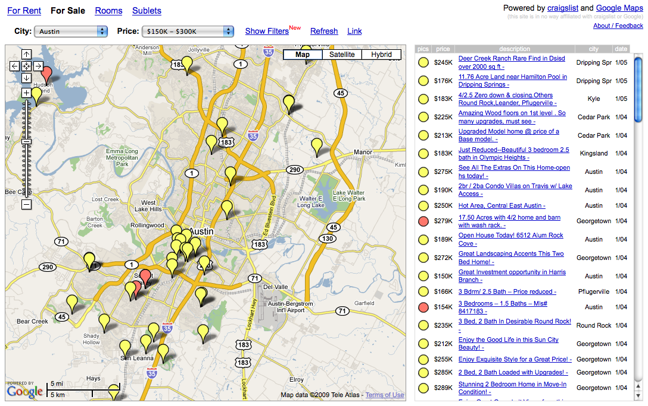
Modifications majeures de la cartographie du XXème
Milieu du Xxème siècle : Institutionnalisation et cartographie comme positivisme. (Palsky, 2013 ; Plantin, 2014, voir Jégou, 2013, pp. 387-396 et pp. 402-406)
1980-90 : Cartographie déconstruite au prisme culturel et cognitif. (Plantin, 2014b, pp.42-43 ; Noucher, 2017, chapitre 2, paragr. 6).
2005 : neocartography; renversement des modalités de production des cartes et de la récupération de données (Goodchild, 2007 ; Joliveau et al., 2013).
Deconstructing The Map (Harley, 1989).
« Les étapes pour faire une carte - sélection, omission, simplification, classification, la création de hiérarchies et la ‘symbolisation’ – sont toutes intrinsèquement rhétoriques » (Harley, ibid.)

Slide 5
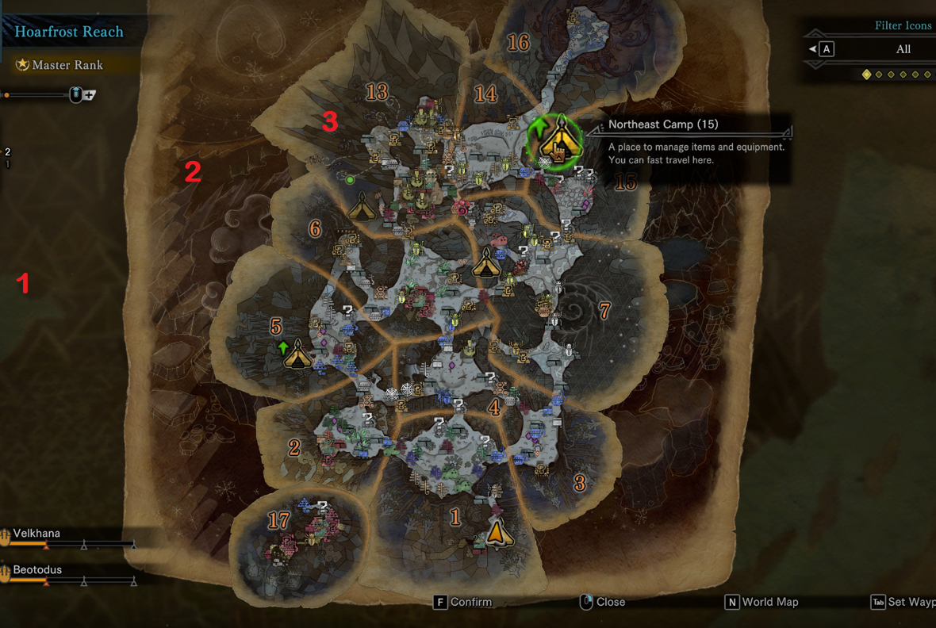
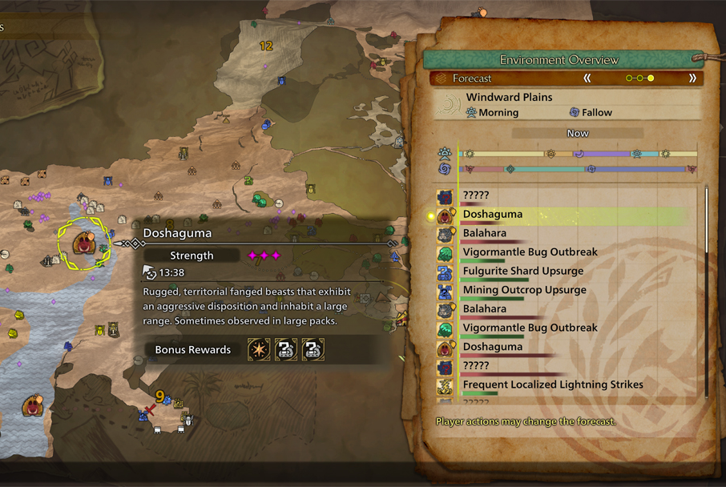
Monster Hunter : des cartes stratégiques qui démultiplient l’informatique géographique
Comment penser la cartographie critique dans un contexte numérique ?

Slide 6
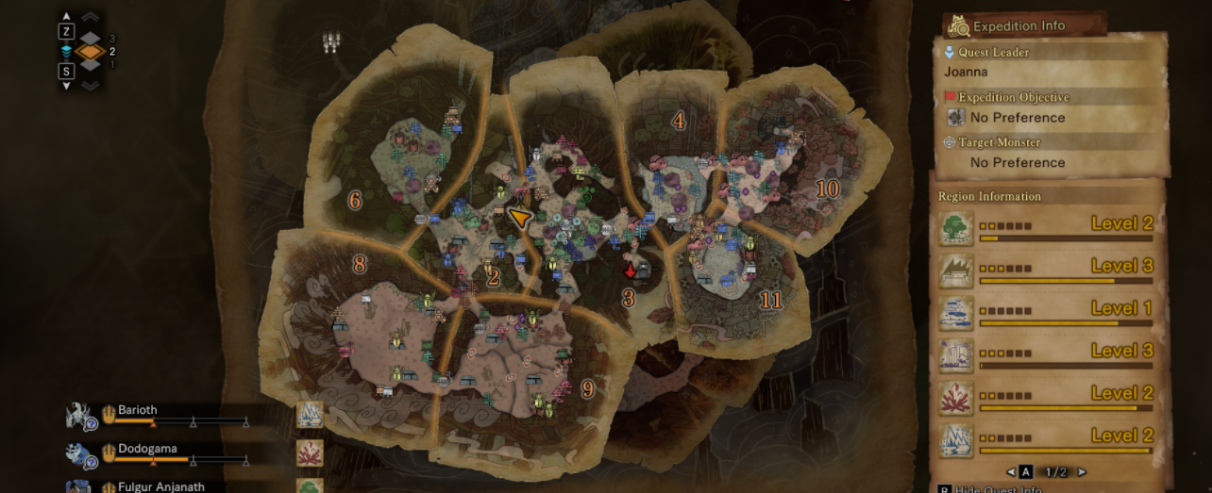
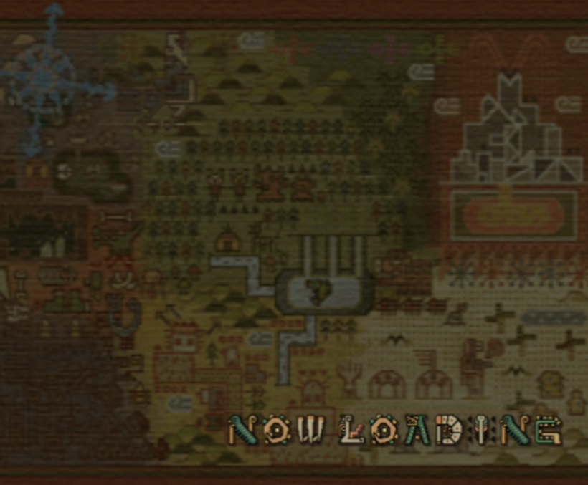
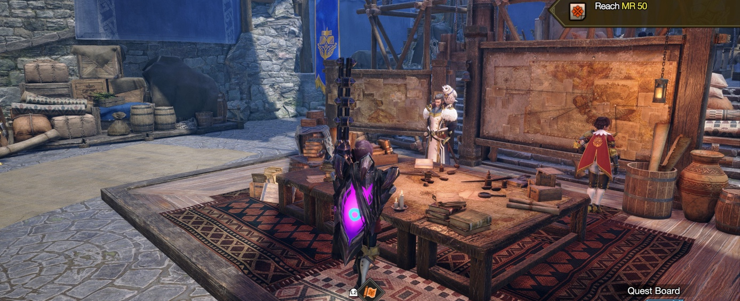
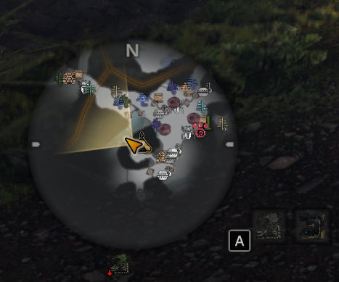

Slide 7
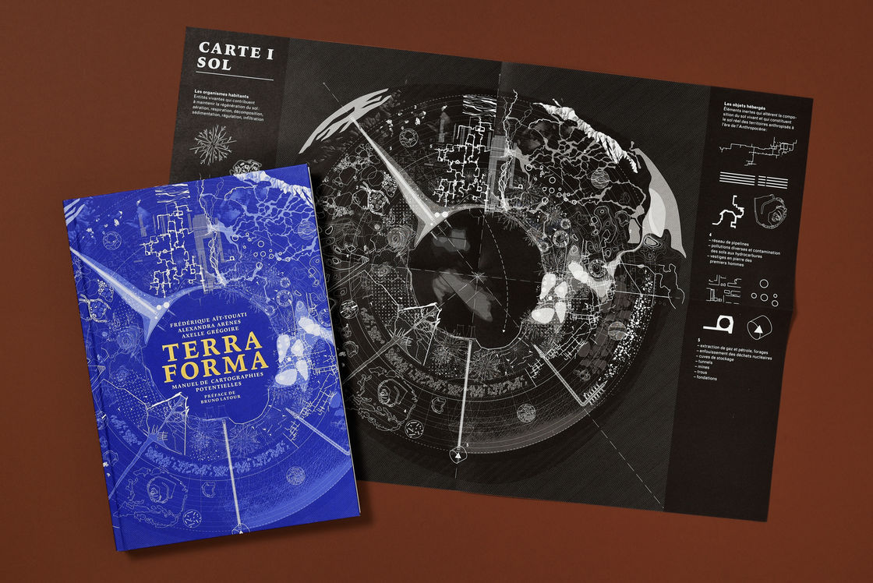
Deux approches de la cartographie critique contemporaine
Noucher invite à se pencher sur les « espaces de contextualité » qui font dialoguer les cartes entre elles : « Les usages de la carte ne peuvent plus être limités aux objectifs de son créateur. » (ibid., ch.2 §13)
« La carte ne peut être ainsi appréhendée sans prendre en compte la présence de sa créatrice ou de son créateur. » (Zwer et Rekacewicz, 2021, p.132)

Slide 8
Cartographie ou production de carte ? L’apport de Wood.
Wood (1993) : l’acte de production documentaire d’une carte et l’acte cognitif de cartographie mentale.
« Le français manque de l’équivalent du « mapping » anglais (Kitchin et Dodge, 2007), pour désigner l'outillage conceptuel, méthodologique et instrumental, mais aussi la dimension de l’action, du faire, de la performance, nécessaires pour mettre le monde géographique en cartes et lui donner du sens, […]» (Joliveau et al., 2013, p.18).
De mon point de vue, Joliveau et al. assimilent deux choses différentes : l’acte cognitif et l’acte documentaire.

Slide 9
Superposer les couches
Incises de la cartographie critique
Pratiques et usages
Approches autoriales
Mapping (cognitif)
Fabrique cartographique (processus de construction)
Des « espaces de contextualité » jusqu’à la production du document
Production d’un document
Image cartographique

Slide 10
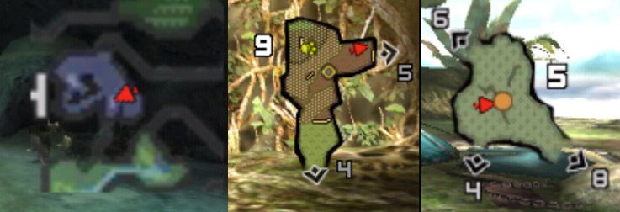
Mapping et map-making dans Monster Hunter : l’approche diachronique

Slide 11
Les analyses de la cartographie dans le contexte (vidéo)ludique
Analyse (critique) de la construction du document cartographique (Bazile, 2020 ; Fuchs et al., 2018 ; Grandjean, 2020, 2023 ; Ringot, 2020).
Analyse du document et de l’image cartographique en elle-même (Di Filippo, 2021 ; Fraser et Wilmott, 2016 ; Friche, 2020 ; Hutchinson, 2019).
Analyse de l’intégration de la cartographie dans le dispositif en lui-même (Goria, 2012 ; Thorn, 2018,).
Analyse d’une cartographie mentale effectuée par les joueur·euses (Nitsche, 2008 ; Ter Minassian, 2018 ; Triclot, 2011 ;)
Fabrication du document cartographique par les actions effectuées en jeu. -> Fabrique
Spécificités de l’image carte vis-à-vis d’autres perspectives, intégration dans l’environnement numérique. -> image
Réflexion sur l’utilisation d’une carte dans un dispositif et du sens donné à la « cartographie » dans le jeu. -> englobante
(Re)Contextualisation de l’expérience de jeu et de « l’exercice du possible » (Henriot, 2023, chapitre 6, paragr. 5) au sein de l’environnement ludique -> mapping

Slide 12
Pour une approche communicationnelle de la cartographie
Approches autoriales.
Pratiques et usages.
Comment penser l’autorialité dans contexte numérique ?
Carte numérique comme dispositif sociotechnique.
« manières de faire » avec les dispositifs numériques
Ouvre l’analyse des contextes communicationnels cartographiques

Slide 13
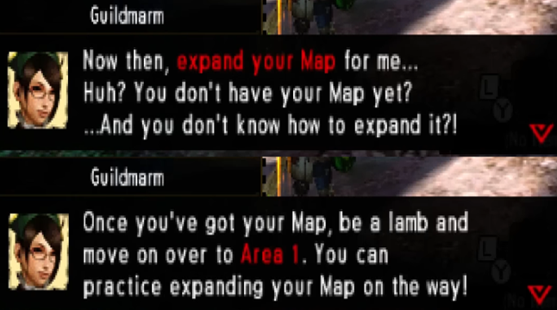
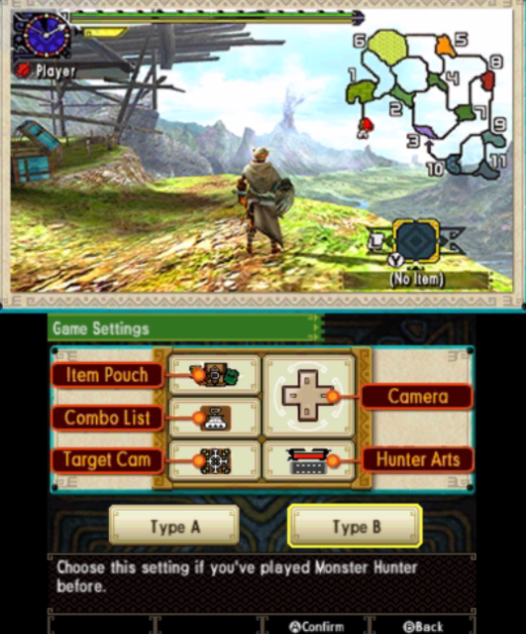
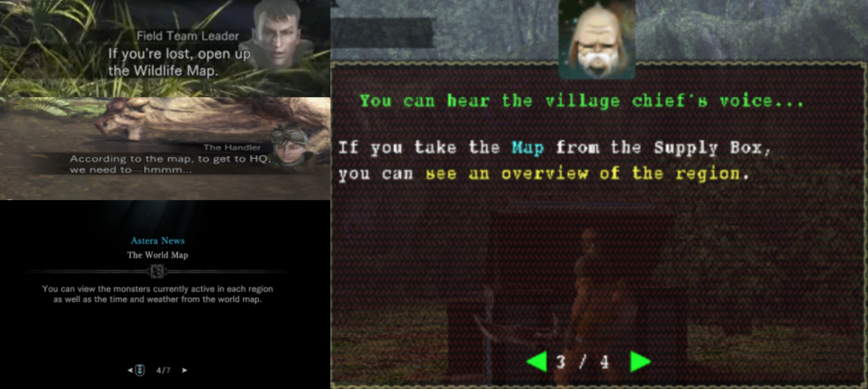
Fonction « illocutoire » (Bernicot, 1992) des rhétoriques tutoriels
Notes:
« l’acte social posé intentionnellement par le locuteur lors de la production de l’énoncé. » (Bernicot, 1992, p. 59). La chercheuse en psychologie caractérise fonction du langage en tant que :
[…] la manifestation théorique d’un mode d’utilisation du langage : une même intention communicative peut être transmise par des formes linguistiques différentes et inversement la même forme linguistique peut, dans des contextes de production différents, transmettre des intentions communicatives différentes. (Bernicot, 1992, p. 59)

Slide 14
Ne pas oublier les spécificités de l’analyse du médium ludique…
Une expérience coconstruite entre les joueur·euses et le dispositif (« expérience-cadre » et « procédures » – Cayatte, 2018) mais aussi les espaces métaludiques (Zabban, 2014)
Un environnement immersif découpé en ensemble de systèmes ouvrant à différentes médiations (Bonfils, 2014, p. 204) .
La manière dont le dispositif encadre une forme de jouabilité de la carte (Genvo, 2013).
Tous les éléments que j’ai abordés sont à mettre en relation avec…

Slide 15
En conclusion : rassembler les apports interdisciplinaires pour travailler les dispositifs cartographiques
Une méthodologie centrée sur l’objet pour la thèse.
Une ouverture progressive de mes analyses vers leurs applications hors du contexte ludique.

Slide 16
Merci
Béguin, M., & Pumain, D. (2017). La représentation des données géographiques. Statistique et cartographie. https://doi.org/10.3917/arco.eguin.2017.01
Goodchild, M. F. (2007). Citizens as sensors : The world of volunteered geography. GeoJournal, 69(4), 211‑221. https://doi.org/10.1007/s10708-007-9111-y
Harley, J. B. (2011). Deconstructing the Map. In M. Dodge (Éd.), Classics in Cartography (1re éd., p. 271‑294). Wiley. https://doi.org/10.1002/9780470669488.ch16
Jégou, L. (2013). Vers une nouvelle prise en compte de l’esthétique dans la composition de la carte thématique : Propositions de méthodes et d’outils [Phdthesis, Université Toulouse le Mirail - Toulouse II]. https://theses.hal.science/tel-00863525
Joliveau, T., Noucher, M., & Roche, S. (2013). La cartographie 2.0, vers une approche critique d’un nouveau régime cartographique. L’Information géographique, 77(4), 29. https://doi.org/10.3917/lig.774.0029
Lambert, N., & Zanin, C. (2016). Manuel de cartographie. Principes, méthodes, applications. https://doi.org/10.3917/arco.mbert.2016.01
Noucher, M. (2017). Les Petites Cartes du web : Analyse critique des nouvelles fabriques cartographiques. Éditions Rue d’Ulm. https://doi.org/10.4000/books.editionsulm.4840
Palsky, G. (2013). Cartographie participative, cartographie indisciplinée. L’Information géographique, 77(4), 10‑25. https://doi.org/10.3917/lig.774.0010
Plantin, J.-C. (2014a). La cartographie numérique. ISTE éditions.
Plantin, J.-C. (2014b). L’avènement de la carte comme médiation. Généalogie des rencontres entre cartographie et théories de l’information. Questions de communication, 25, Article 25. https://doi.org/10.4000/questionsdecommunication.9050
Soler, L. (2019). Introduction à l’épistémologie (3e éd). Ellipses.
Wood, D. (1993). Maps and Mapmaking. Cartographica: The International Journal for Geographic Information and Geovisualization, 30(1), 1‑9. https://doi.org/10.3138/V167-G2U7-7356-6402
Zwer, N., & Rekacewicz, P. (2021). Cartographie radicale : Explorations. Dominique Carré : La Découverte.

Slide 17
Bibliographie en dehors de la cartographie
Bazile, J. (2021). Opération historiographique et game design de jeu vidéo. Les sources historiques dans la conception de Assassin’s Creed IV : Black Flag et Assassin’s Creed : Freedom Cry [Thèse de Doctorat en Sciences de l’information et de la communication et en histoire, Université de Lorraine et Université de Sherbrooke]. https://docnum.univ-lorraine.fr/public/DDOC_T_2021_0110_BAZILE.pdf
Bonfils, P. (2014). Chapitre 10. Dispositifs numériques et environnements immersifs : Nouvelles formes de médiation, problématiques, usages, et pratiques communicationnelles. Culture & Communication, 199‑214. https://doi.org/10.3917/dbu.peter.2014.01.0199
Cayatte, R. (2018). Temps de la chose-racontée et temps du récit vidéoludique : Comment le jeu vidéo raconte ? Sciences du jeu, 9, Article 9. https://doi.org/10.4000/sdj.936
Di Filippo, L. (2021). [Article] Les stéréotypes du Nord dans les « géographies imaginées eurocentrées » des productions ludiques [Billet]. Mundus Fabula. https://mf.hypotheses.org/1171
Fraser, E., & Wilmott, C. (2016). From Underground to the Sky : Navigating Verticality Through Play. In Playful mapping in the digital age (p. 114‑133). Institute of Network Cultures.
Friche, L. (2020). Analyser le rapport entre le joueur et l’espace de jeu par la cartographie Etude de l’interface de carte, ses attributs, et leurs rapports dans la formalisation de l’éthos ludique. [Mémoire de recherche, Université de Lorraine]. https://hal.univ-lorraine.fr/hal-03018946/document
Fuchs, M., Erat, V., & Rabitsch, S. (2018). Playing Serial Imperialists : The Failed Promises of BioWare’s Video Game Adventures. The Journal of Popular Culture, 51(6), 1476‑1499. https://doi.org/10.1111/jpcu.12736
Genvo, S. (2013). Penser la formation et les évolutions du jeu sur support numérique [Habilitation à Diriger des Recherches]. Université de Lorraine.
Goria, S. (2012). Wargames et stratégies de communication. Communication et organisation. Revue scientifique francophone en Communication organisationnelle, 42, Article 42. https://doi.org/10.4000/communicationorganisation.3903
Grandjean, G. (2020). Le langage du level design : Analyse communicationnelle des structures et instances de médiation spatiales dans la série The Legend of Zelda (1986-2017) [Thèse de doctorat en Science de l’information et de la communication, Université de Lorraine]. https://docnum.univ-lorraine.fr/public/DDOC_T_2020_0143_GRANDJEAN.pdf
Grandjean, G. (2023). Qu’est-ce que l’exploration vidéoludique ? In Liège Game Lab (Éd.), Entre le jeu et le joueur (p. 245‑265). Presses universitaires de Liège. https://doi.org/10.4000/books.pulg.24826
Henriot, J. (2023). Sous couleur de jouer : La métaphore ludique. In Sous couleur de jouer : La métaphore ludique. ENS Éditions. https://doi.org/10.4000/books.enseditions.45920
Hutchinson, R. (2019). Japanese Culture Through Videogames (1er édition). Routledge.
Nitsche, M. (2008). Video game spaces : Image, play, and structure in 3D game worlds. MIT Press.
Ringot, M. (2020). De quoi parle-t-on lorsqu’on parle de narration vidéoludique ? Mondialité et narrataire-enquêteur. Cahiers de Narratologie. Analyse et théorie narratives, 37, Article 37. https://doi.org/10.4000/narratologie.10588
Soler, L. (2019). Introduction à l’épistémologie (3e éd). Ellipses.
Ter Minassian, H. (2018). Drawing Video Game Mental Maps : From Emotional Games to Emotions of Play. Cartographic Perspectives, 91. https://doi.org/10.14714/CP91.1435
Thorn, R. (2018). How to play with maps [Mémoire de recherche en Géographie, Wisconsin-Madison]. https://minds.wisconsin.edu/bitstream/handle/1793/78913/Thorn%20Ross%202018.pdf?sequence=1&isAllowed=y
Triclot, M. (2011). Philosophie des jeux vidéo. Zones.
Zabban, V. (2014). Les enjeux du métajeu. Les pratiques d’un jeu en ligne et leurs médiations. Pouvoirs Des Jeux Vidéos, Atallah M., Nova N., Pellet M., Indermuhle C. (Eds). https://www.academia.edu/29997186/Les_enjeux_du_m%C3%A9tajeu_Les_pratiques_d_un_jeu_en_ligne_et_leurs_m%C3%A9diations

